Slide 1

VĂN HÓA
ẨM THỰC

Slide 2
GV: Nguyễn Thị Hiền
Chương 2: VĂN HÓA ẨM THỰC VIỆT NAM

Slide 3

KIỂM TRA BÀI CŨ
Câu hỏi: Cho ví dụ về kết hợp nguyên liệu cân bằng âm dương trong món ăn Việt Nam

Slide 4
KIỂM TRA BÀI CŨ
Đáp án:
VD: gừng (dương) có tác dụng làm thanh hàn, giải cảm, giải độc, cho nên được dùng làm gia vị đi kèm với những thực phẩm có tính hàn (âm) như bí đao, rau cải, cải bắp, cá, thịt bò…
Ớt (dương), cho nên được dùng nhiều trong các loại thức ăn thủy sản (cá, tôm, cua, mắm, gỏi…. ) là những thứ vừa hàn bình, lại có mùi tanh.

Slide 5
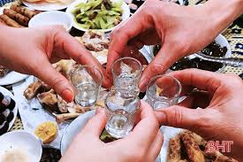
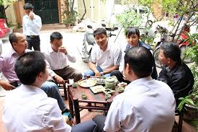
II. VĂN HÓA ẨM THỰC VN
1. Văn hóa ẩm thực truyền thống
1.1. Đặc trưng
Các loại đồ uống :

Slide 6
II. VĂN HÓA ẨM THỰC VN
1. Văn hóa ẩm thực truyền thống
1.1. Đặc trưng
Các loại đồ uống:
- Rượu là loại đồ uống đặc sản của người Việt Nam được làm từ gạo. Người ta đem gạo nấu chín, ủ cho lên men và đem nấu (cất) ra rượu. Nếu để nguyên gọi là rượu trắng (Bắc Bộ) hoặc rượu đế (Nam Bộ), với chất lượng cao thơm ngon, khoảng từ 40-45độ.

Slide 7
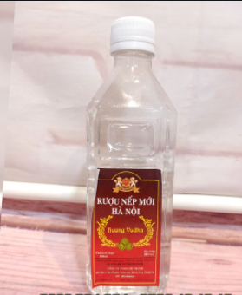
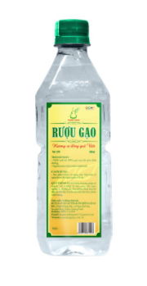
II. VĂN HÓA ẨM THỰC VN
1. Văn hóa ẩm thực truyền thống
1.1. Đặc trưng
Các loại đồ uống:

Slide 8
II. VĂN HÓA ẨM THỰC VN
1. Văn hóa ẩm thực truyền thống
1.1. Đặc trưng
Các loại đồ uống:
Người ta có thể dùng rượu nếp nguyên chất để chế biến ra các loại rượu mùi, màu, hoặc ngâm thuốc bắc, hay ngâm các loại động vật quý như rắn, cao xương, tắc kè…thành rượu thuốc dùng để bổ dưỡng hoặc chữa bệnh.

Slide 9
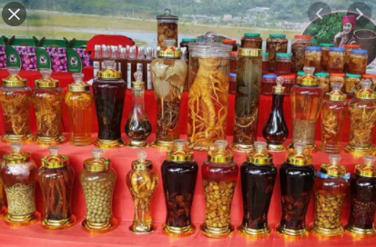
II. VĂN HÓA ẨM THỰC VN
1. Văn hóa ẩm thực truyền thống
1.1. Đặc trưng
Các loại đồ uống:

Slide 10
II. VĂN HÓA ẨM THỰC VN
1. Văn hóa ẩm thực truyền thống
1.1. Đặc trưng
Các loại đồ uống:
Rượu cần ủ bằng men lá rừng, chứa trong hũ khi uống pha chế thêm nước, rượu cần uống theo lối "Tập thể" biểu thị tính đoàn kết công đồng…
Tuy nhiên khi đem cóng thần linh hoặc ông bà, tổ tiên, người Việt dùng loại rượu trắng tinh khiết.

Slide 11
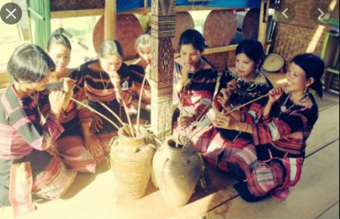
II. VĂN HÓA ẨM THỰC VN
1. Văn hóa ẩm thực truyền thống
1.1. Đặc trưng
Các loại đồ uống:

Slide 12
II. VĂN HÓA ẨM THỰC VN
1. Văn hóa ẩm thực truyền thống
1.1. Đặc trưng
Các loại đồ uống:
- Trà: Tục uống chè (trà ) có từ khi người ta phát hiện ra cây chè mọc hoang, sau đem về trồng lấy lá để đun nước. Lúc đầu người Việt Nam dùng nó như một thứ thảo dược để uống cho mát - đã là nước chè xanh

Slide 13
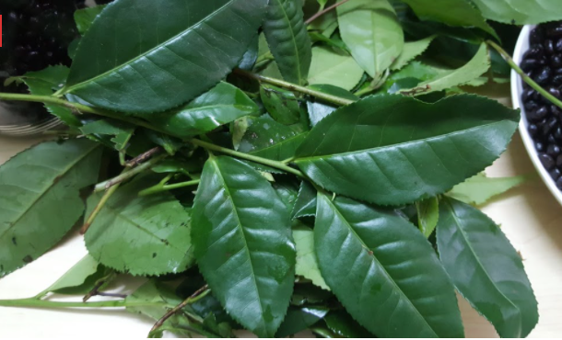
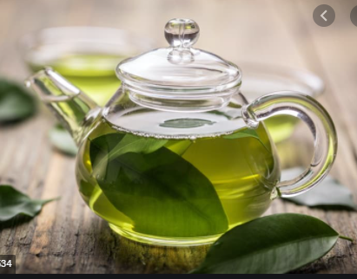
II. VĂN HÓA ẨM THỰC VN
1. Văn hóa ẩm thực truyền thống
1.1. Đặc trưng
Các loại đồ uống:

Slide 14
II. VĂN HÓA ẨM THỰC VN
1. Văn hóa ẩm thực truyền thống
1.1. Đặc trưng
Các loại đồ uống:
Sau đó người ta hái búp chè, rồi vo kỹ đem phơi khô thành trà như ngày nay. Do vậy, người Việt biết uống chè tươi, chè khô (trà), chè ướp với các loại hoa thơm như hoa sen, hoa nhài, hoa ngâu,…

Slide 15
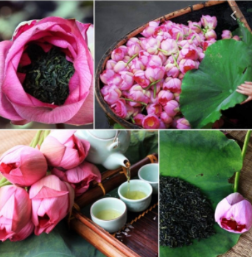
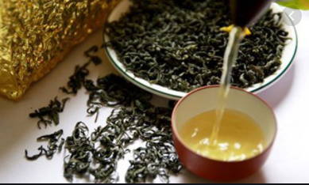
II. VĂN HÓA ẨM THỰC VN
1. Văn hóa ẩm thực truyền thống
1.1. Đặc trưng
Các loại đồ uống:

Slide 16
II. VĂN HÓA ẨM THỰC VN
1. Văn hóa ẩm thực truyền thống
1.1. Đặc trưng
Các loại đồ uống:
Phong cách uống trà của người Việt Nam rất đa dạng và mang nét đặc trưng không lẫn với bất cứ quốc gia nào khác. Thói quen uống trà của người Việt giản đơn, mộc mạc nhưng chan chứa nghĩa tình

Slide 17
II. VĂN HÓA ẨM THỰC VN
1. Văn hóa ẩm thực truyền thống
1.1. Đặc trưng
Các loại đồ uống:
Thưởng thức chén trà mang phong cách Việt là thưởng thức cả một nét văn hóa Việt. Trong văn hóa ứng xử của người Việt, người nhỏ pha trà mời người lớn, gia chủ pha trà khi khách đến chơi

Slide 18
II. VĂN HÓA ẨM THỰC VN
1. Văn hóa ẩm thực truyền thống
1.1. Đặc trưng
Các loại đồ uống:
Trà được người Việt dùng quanh năm, cả bốn mùa xuân, hạ, thu, đông, từ quán nước bên hè đến ấm trà trong gia đình, hay những nhà hàng sang trọng. Pha một ấm trà nóng, người ta có thể ngồi trà đàm, suy ngẫm bàn luận mọi chuyện về thế sự.

Slide 19
II. VĂN HÓA ẨM THỰC VN
1. Văn hóa ẩm thực truyền thống
1.1. Đặc trưng
Các loại đồ uống:
Cách người Việt uống trà: https://www.youtube.com/watch?v=xs7w7lFV0I4

Slide 20
II. VĂN HÓA ẨM THỰC VN
1. Văn hóa ẩm thực truyền thống
1.1. Đặc trưng
Các loại đồ uống:
Việt Nam có rất nhiều loại trà khác nhau, từ trà xanh, trà khô, trà sen… cho tới những loại trà được cách tân theo nhu cầu và cải tiến xã hội như trà gừng, trà hoa cúc, trà linh chi… Tuy nhiên, trà Việt thường được chia làm ba loại là trà hương, trà mạn và trà tươi.

Slide 21
II. VĂN HÓA ẨM THỰC VN
1. Văn hóa ẩm thực truyền thống
1.1. Đặc trưng
Các loại đồ uống:
Trà hương như trà sen, trà lài thường được ướp thêm hương hoa để dậy mùi… Trà tươi được pha trực tiếp từ lá trà tươi, phần lá này không trải qua quá trình chế biến, sao khô. Còn trà mạn là loại trà làm từ lá đã qua chế biến, sao khô, có mùi thơm tự nhiên, mộc mạc, không ướp thêm hương hoa.

Slide 22
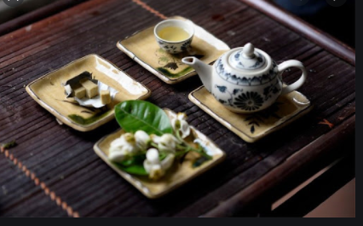
II. VĂN HÓA ẨM THỰC VN
1. Văn hóa ẩm thực truyền thống
1.1. Đặc trưng
Các loại đồ uống:

Slide 23
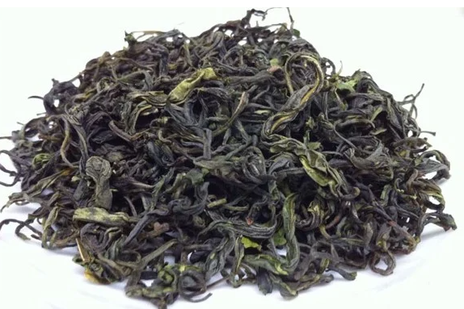
II. VĂN HÓA ẨM THỰC VN
1. Văn hóa ẩm thực truyền thống
1.1. Đặc trưng
Các loại đồ uống:

Slide 24
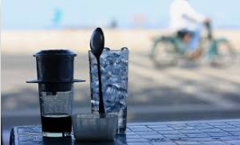
II. VĂN HÓA ẨM THỰC VN
1. Văn hóa ẩm thực truyền thống
1.1. Đặc trưng
Các loại đồ uống:

Slide 25
II. VĂN HÓA ẨM THỰC VN
1. Văn hóa ẩm thực truyền thống
1.1. Đặc trưng
Các loại đồ uống:
- Cà phê: Người Pháp đem cà phê vào Việt Nam trong thế kỹ thứ 19. Ban đầu cà phê chỉ dành riêng cho giới quý tộc, các quan chức Pháp, hay tầng lớp trí thức nơi thành thị. Dần dần thức uống này trở thành thứ thức uống phổ biến trong cuộc sống của người dân.

Slide 26
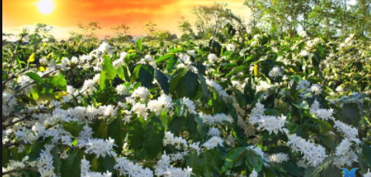
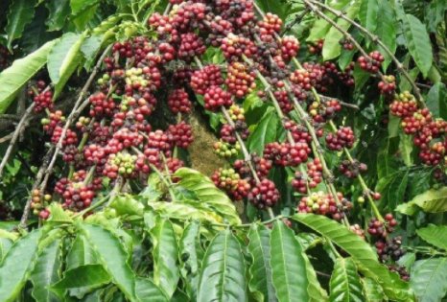
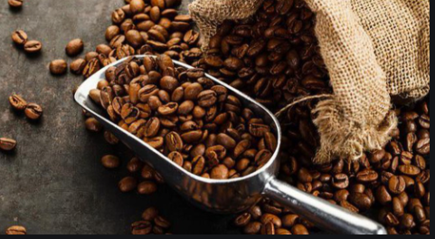
II. VĂN HÓA ẨM THỰC VN

Slide 27
II. VĂN HÓA ẨM THỰC VN
1. Văn hóa ẩm thực truyền thống
1.1. Đặc trưng
Các loại đồ uống:
Người Việt Nam uống cà phê vào buổi sáng buổi trưa, buổi chiều, và ngay cả buổi tối.

Slide 28
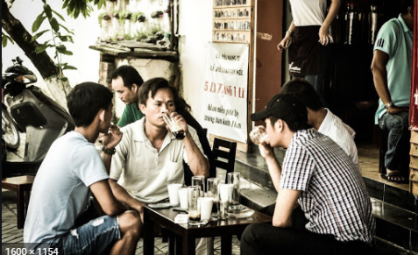
II. VĂN HÓA ẨM THỰC VN
1. Văn hóa ẩm thực truyền thống
1.1. Đặc trưng
Các loại đồ uống:

Slide 29
II. VĂN HÓA ẨM THỰC VN
1. Văn hóa ẩm thực truyền thống
1.1. Đặc trưng
Các loại đồ uống:
Người Việt có phong cách thưởng thức cà phê rất riêng, họ không coi cà phê là thức uống nhanh, mà thưởng thức cà phê như một thứ văn hóa: nhâm nhi và suy tưởng. Cà phê tại Việt Nam thường được thưởng thức qua các phin cà phê

Slide 30
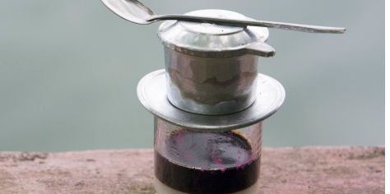
II. VĂN HÓA ẨM THỰC VN
1. Văn hóa ẩm thực truyền thống
1.1. Đặc trưng
Các loại đồ uống:

Slide 31
II. VĂN HÓA ẨM THỰC VN
1. Văn hóa ẩm thực truyền thống
1.1. Đặc trưng
Các loại đồ uống:
Hạt cà phê thường được xay nhỏ, nén vào trong các phin thường được làm bằng nhôm và nước sôi được đổ lên trên để được lọc vào một ly, hay tách, tại bên dưới của phin. Cà phê phin được coi là thứ thức uống được ưa thích nhất của người Việt..

Slide 32
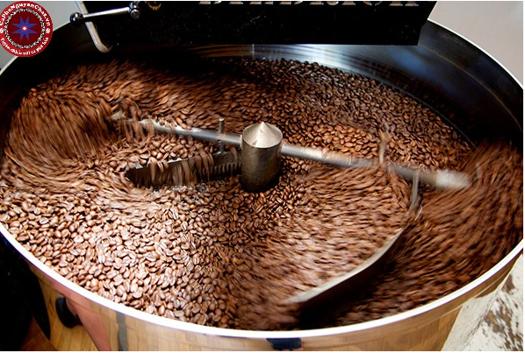
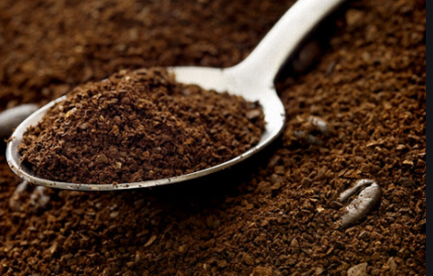
II. VĂN HÓA ẨM THỰC VN

Slide 33
II. VĂN HÓA ẨM THỰC VN
1. Văn hóa ẩm thực truyền thống
1.1. Đặc trưng
Các loại đồ uống:
Gu thưởng thức của người Việt là: đậm, đắng, thơm mùi hạnh nhân, mùi đất. Tùy mỗi một loại cà phê mà mang lại cho người thưởng thức cái cảm nhận về vị chua, độ dầu, và mùi hương của các loại hoa trái khác nhau.

Slide 34
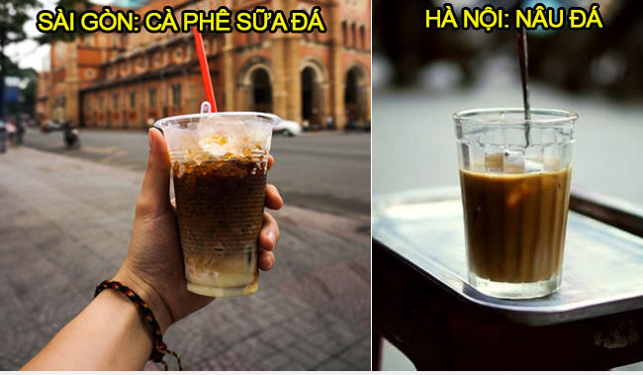
II. VĂN HÓA ẨM THỰC VN
1. Văn hóa ẩm thực truyền thống
1.1. Đặc trưng
Các loại đồ uống:

Slide 35
GIAO BÀI
Hãy tìm hiểu văn hóa ẩm thực miền Bắc?

Slide 36


